Slide 1
Степень с рациональным показателем 218-531-639

Slide 2
Вычислите устно запишите в таблицу буквы , связанные с найденными ответами
В =
Т =
Ц =
Е =
Ы =
10 | 1/6 | 4 | 2 | 0
218-531-639

Slide 3
Запишите в таблицу буквы ,связанные с найденными ответами
В =
Т =2
Ц =10
Е =4
Ы =0
10 | 1/6 | 4 | 2 | 0
ц | в | е | т | ы
218-531-639
218-531-639

Slide 4
Цветы –издавна привлекали внимание человека . Людей восхищала их красота и аромат.
218-531-639

Slide 5
цветы
Гладиолус
Василек
Ландыш
Пион
Жасмин
Нарцисс
Астра
Незабудка
Водяная лилия
Роза
Фиалка
Плющ
 | Знаки зодиака
10 | Овен
0,5 | Телец
-1 | Близнецы
 | Рак
7 | Лев
2 | Дева
12 | Весы
 | Скорпион
3 | Стрелец
4 | Козерог
0,1 | Водолей
-0.5 | Рыбы
218-531-639

Slide 6
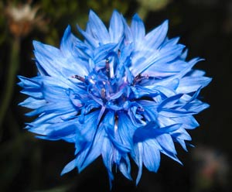
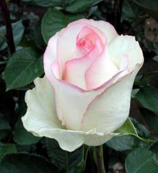
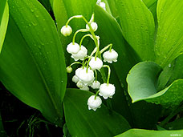
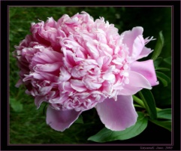
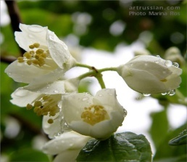
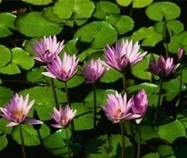
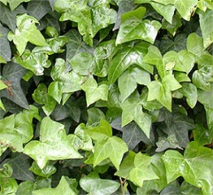
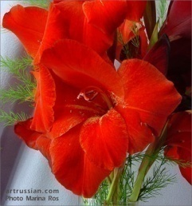
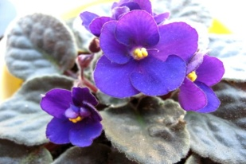
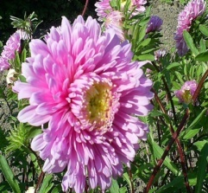
Овен Весы
василек роза
Телец-ландыш Скорпион пион
Близнецы жасмин Стрелец нарцисс
Рак
Водяная лилия Козерог плющ
Лев
гладиолус
Водолей фиалка
Дева Рыбы
Астра незабудка
218-531-639

Slide 7
218-531-639

Slide 8
6 | 3 | -8 | 0.3 | 1.5 | 0.5 | 3 | 200
0.5 | 15 | 9 | 3 | 200
-водное растение семейства кувшинковых, имеет листья круглой формы, диаметром до м, которые выдерживают на себе груз до 50 кг. Ароматные цветки этого растения достигают от до см в диаметре и раскрываются вечером. К утру белые лепестки розовеют и смыкаются, в конце дня снова раскрываются, но становятся малиновыми. В течение второй ночи темнеют, а наутро закрываются и опускаются под воду, где из них развиваются плоды. Это удивительное растение было впервые найдено в амазонских джунглях английской экспедицией в г и было названо в честь королевы .
218-531-639

Slide 9
6 | 3 | -8 | 0.3 | 1.5 | 0.5 | 3 | 200
в | и | к | т | о | р | и | я
0.5 | 15 | 9 | 3 | 200
р | е | г | и | я
-водное растение семейства кувшинковых, имеет листья круглой формы, диаметром до м, которые выдерживают на себе груз до 50 кг. Аро- матные цветки этого растения достигают от до 40 см в диаметре и раскрываются вечером. К утру белые лепестки розовеют и смыкаются, в конце дня снова раскрываются, но становятся малиновыми. В течение второй ночи темнеют, а наутро закрываются и опускаются под воду, где из них развиваются плоды. Это удивительное растение было впервые найдено в амазонских джунглях английской экспедицией в г. и было названо в честь королевы .
222
25
1837
218-531-639

Slide 10
Домашняя работа.
Пункт 11 прочитать №197, 195.
№73 страница 70 из задания для обучения и развития учащихся.
218-531-639

Slide 11
Молодцы !
Спасибо за урок !
218-531-639

Slide 12
Используемая литература .
1. Алгебра. Учебник для 9 классаобщеобразовательных учреждений /Ю.Н. Макарычев, Н.Г. Миндюк, К.И. Нешков, С.Б. Суворова; Под ред. С.А.Теляковского – М.: Просвещение, 2008 год.
2.Алгебра 9 класс. Задания для обучения и развития учащихся./Лебедницева Е.А, Беленкова Е.Ю. – М.: Интеллект- Центр ,2004 год.
218-531-639

